Slide 1
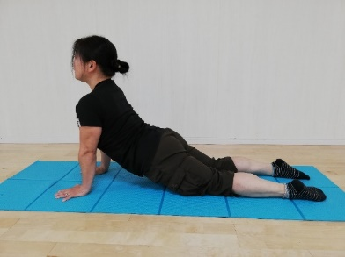
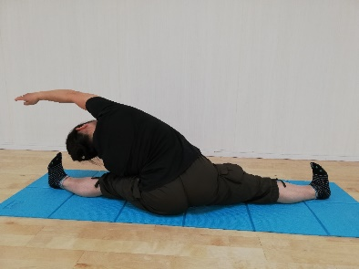
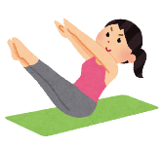
ストレッチ
体 操
身体のすみずみまで
ゆっくりと伸ばします
コアトレーニングで
体幹強化・正しい
姿勢を取り戻します
スケジュール
●各回ごとのお申し込みも可能です。ご都合に合わせてご参加ください。
令和元年 10/28 (月)・11/11 (月)・11/25 (月)
12/5 (木)・12/23 (月)
令和２年 1/6 (月)・1/20 (月)
2/3 (月)・2/24 (月)
各回すべて午前10時～11時30分まで
【主な講座内容】
■本日の姿勢チェック
身体の不調な箇所はないか、体調はどうか
■全身のストレッチ・コアトレーニング など
【こんな人におすすめ】
・正しい姿勢を身につけたい
・運動不足を解消したい
・体を柔らかくしたい
・体のバランスを整えたい
・体幹を鍛えたい など・・・
◆会 場 日本橋社会教育会館
◆定 員 各回３０名（先着順）
※対象 １８歳以上
◆受講料 各回１，０００円
（保険料４０円含む）
※当日会場にてお支払いください
◆お申込 先着順
１０/１３（日）より
受付開始！
※お申し込み方法はチラシ裏面をご参照ください。
※定員に満たない場合は当日受付も可能です。
講師：澤田弘子
健康運動指導士
産業カウンセラー
問
中央区立日本橋社会教育会館 中央区日本橋人形町1-1-17
TEL：03-3669-2102 FAX：03-3669-2720 https://chuo-shakyo.shopro.co.jp

